Slide 1


A1 Lëtzebuerg, den 18. Mäerz 2025
A1 Lëtzebuergesch – Tessy Feyder

Slide 2

Widderhuelung: Blended Learning: D’Vakanz
Blended Learning
Hutt Dir Froen?

Slide 3
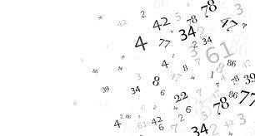
Wat maache mir haut?
Kapitel 2: Op eng ganz einfach Manéier Informatiounen zu senger Persoun ginn an duerno froen
D’Zuelen nennen
Eng Rechnung maachen
Seng Telefonsnummer soen an eng Persoun duerno froen
...

Slide 4
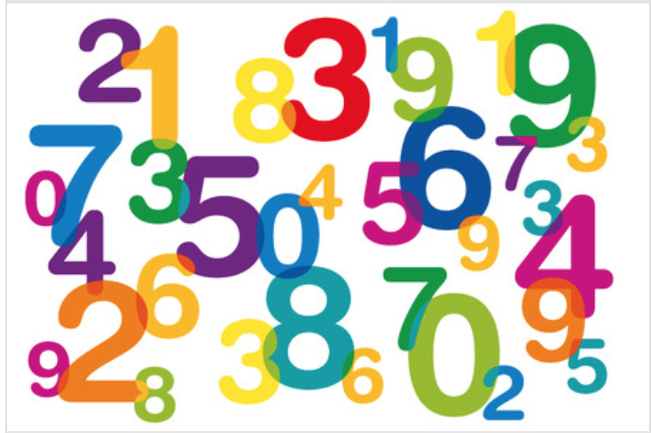
D’Zuelen
Mir ziele vun 0 bis 20

Slide 5

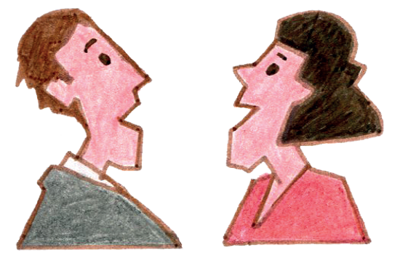
D’Zuelen
Exercice: Wat fir Zuelen héiert Dir? Schafft zu zwee! Eng Persoun notéiert eng Zuel, déi aner Persoun nennt d‘Zuel ! Dir kontrolléiert mam Buch!
34
véierandrësseg
⏱ 10 Minutten

Slide 6
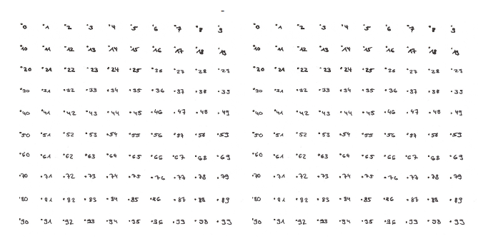
D’Zuelen
1. Verbannt d'Zuelen! Sot Ärem Noper Zuelen! Den Noper lauschtert a verbannt d'Zuelen!
2. Lauschtert d'Zuelen a verbannt!

Slide 7
D’Zuelen
Verbesserung

Slide 8
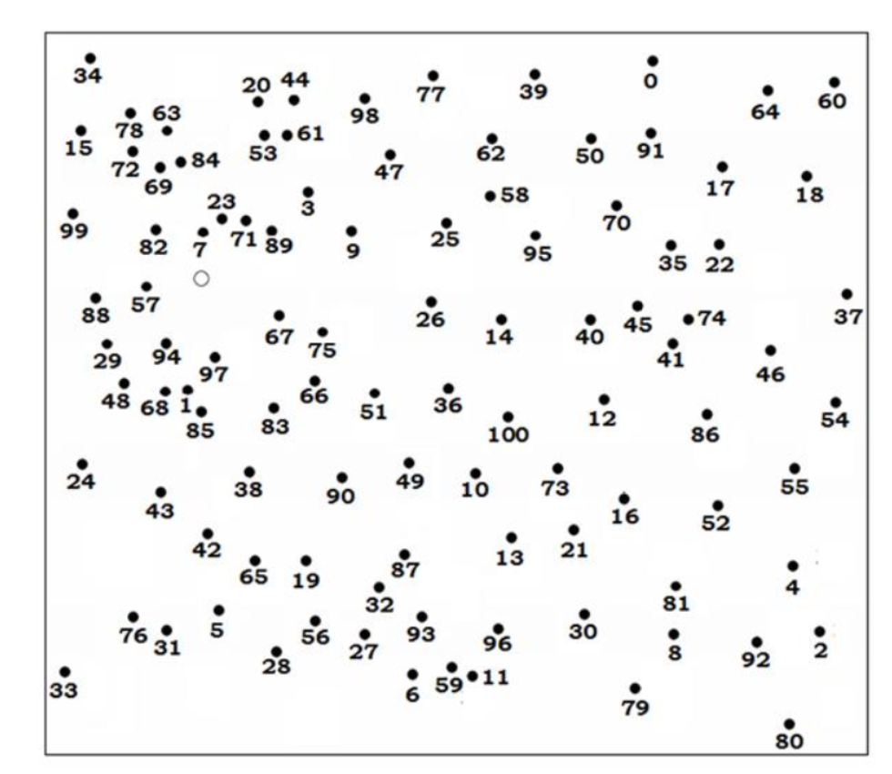
D’Zuelen
Lauschtert a verbannt d'Zuelen!

Slide 9
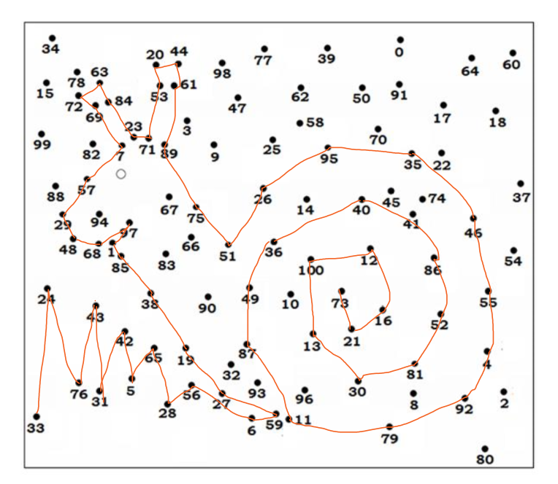
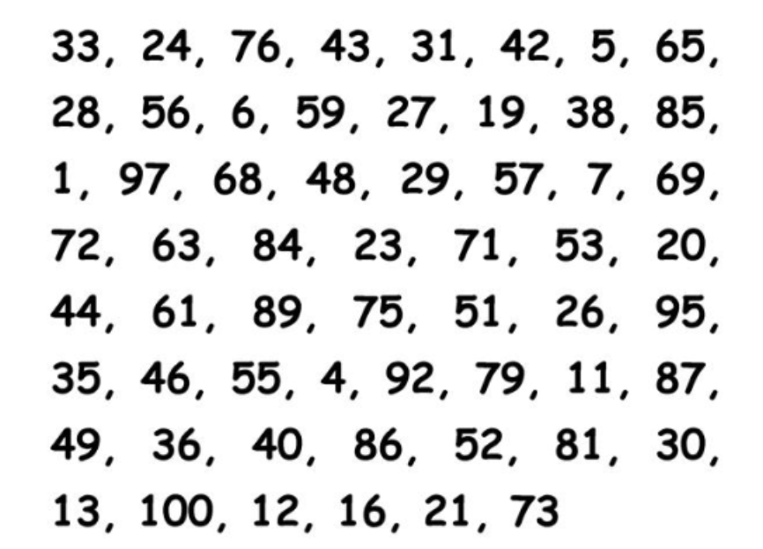
D’Zuelen
Verbesserung

Slide 10


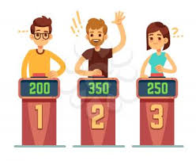
D’Zuelen
Notes:
Schockela gewannen

Slide 11
D’Zuelen
78
aachtasiwwenzeg
Notes:
Schockela gewannen

Slide 12
D’Zuelen
63
dräiasiechzeg
Notes:
Schockela gewannen

Slide 13
D’Zuelen
31
eenandrësseg
Notes:
Schockela gewannen

Slide 14
D’Zuelen
92
zweeannonzeg
Notes:
Schockela gewannen

Slide 15
D’Zuelen
46
sechsavéierzeg
Notes:
Schockela gewannen

Slide 16
D’Zuelen
11
eelef
Notes:
Schockela gewannen

Slide 17
D’Zuelen
50
fofzeg
Notes:
Schockela gewannen

Slide 18
D’Zuelen
22
zweeanzwanzeg
Notes:
Schockela gewannen

Slide 19
D’Zuelen
77
siwenasiwwenzeg
Notes:
Schockela gewannen

Slide 20
D’Zuelen
97
siwenannonzeg
Notes:
Schockela gewannen

Slide 21
D’Zuelen
19
nonzéng
Notes:
Schockela gewannen

Slide 22
D’Zuelen
0
null
Notes:
Schockela gewannen

Slide 23
D’Zuelen
53
dräiafofzeg
Notes:
Schockela gewannen

Slide 24
D’Zuelen
1
eent
Notes:
Schockela gewannen

Slide 25
D’Zuelen
96
sechsannonzeg
Notes:
Schockela gewannen

Slide 26
D’Zuelen
81
eenanachtzeg
Notes:
Schockela gewannen

Slide 27
D’Zuelen
10
zéng
Notes:
Schockela gewannen

Slide 28
D’Zuelen
175
honnertfënnefasiwwenzeg
Notes:
Schockela gewannen

Slide 29
D’Zuelen
123
honnertdräianzwanzeg
Notes:
Schockela gewannen

Slide 30
D’Zuelen
444
véierhonnertvéieravéierzeg
Notes:
Schockela gewannen

Slide 31
D’Zuelen
928
nénghonnertaachtanzwanzeg
Notes:
Schockela gewannen

Slide 32
D’Zuelen
451
véierhonnerteenafofzeg
Notes:
Schockela gewannen

Slide 33
D’Zuelen
912
nénghonnertzwielef
Notes:
Schockela gewannen

Slide 34
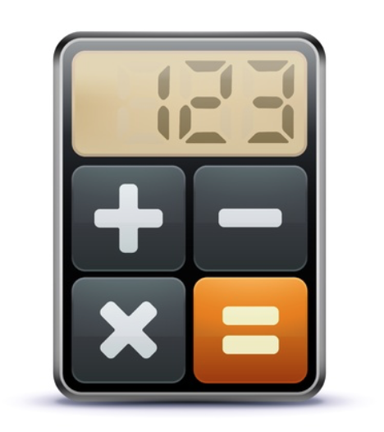
Wat maache mir haut?
Kapitel 2: Op eng ganz einfach Manéier Informatiounen zu senger Persoun ginn an duerno froen
D’Zuelen nennen
Eng Rechnung maachen
Seng Telefonsnummer soen an eng Persoun duerno froen
D’Wochendeeg an d’Joreszäiten nennen
Säin Alter a säi Gebuertsdag soen an eng Persoun duerno froen
Seng Adress soen an eng Persoun duerno froen
Seng E-Mail-Adress soen an eng Persoun duerno froen
Seng Familljesituatioun soen an eng Persoun duerno froen

Slide 35
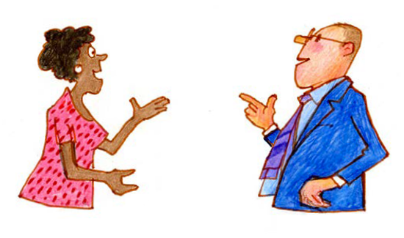
D’Zuelen
6 + 3 =
sechs plus dräi ass
6 – 3 =
sechs minus dräi ass
6 x 3 =
sechs mol dräi ass
6 : 3 =
sechs gedeelt duerch dräi ass
Maacht Rechnungen zu zwee!
A: Wat ass fënnef plus zwee?
B: Dat ass siwen.

Slide 36
D’Zuelen
6 + 3 =
sechs plus dräi ass
6 – 3 =
sechs minus dräi ass
6 x 3 =
sechs mol dräi ass
6 : 3 =
sechs gedeelt duerch dräi ass
Maacht Rechnungen zu zwee!
A: Wat ass fënnef plus zwee?
B: Dat ass siwen.

Slide 37
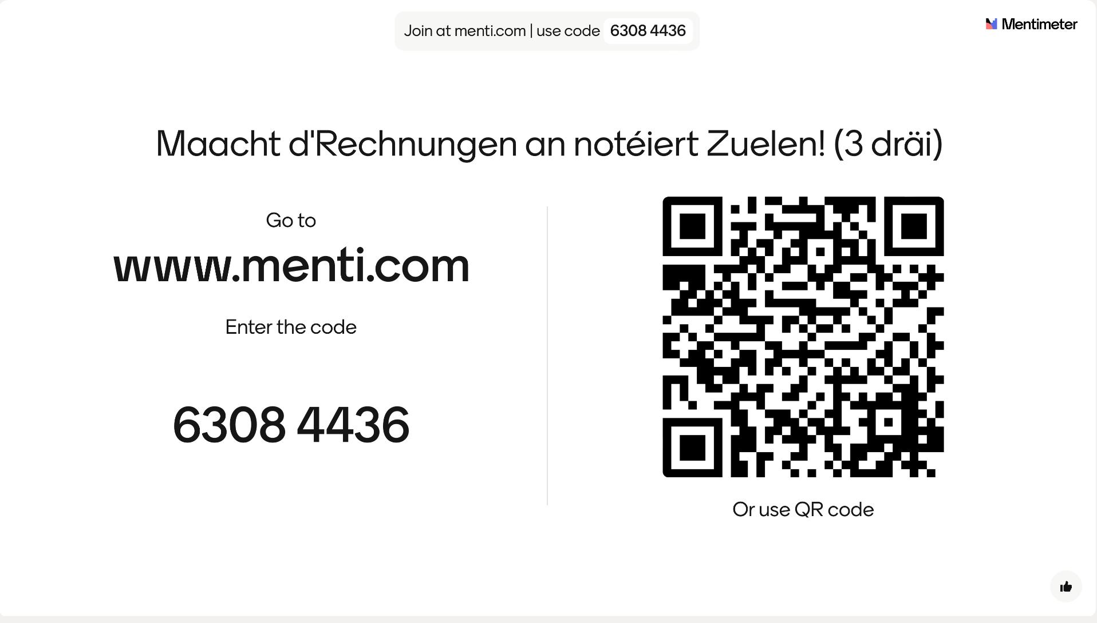
D’Zuelen

Slide 38
https://stock.adobe.com
D’Zuelen
3+2
4+12
55+5
72:8
99+10
28+12
8x4
= 5 fënnef
= 16 siechzéng
= 60 sechszeg
= 9 néng
= 109 honnertnéng
= 40 véierzeg
= 32 zweeandrësseg

